Slide 1






UBND PHƯỜNG HƯNG ĐẠO
TRƯỜNG TIỂU HỌC ĐA PHÚC
MÔN: TIẾNG VIỆT
BÀI 1: A a (Tiết 1)
NGƯỜI THỰC HIỆN: NGÔ THỊ THU HIỀN

Slide 2

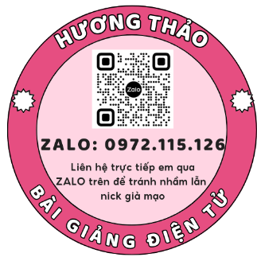


Slide 3


AI NHANH?
AI ĐÚNG?

Slide 4







a
ă
â
b
c
d
đ
e
ê
g
h
i
k
l
m
n
o
ô
ơ
p
q
r
s
t
u
ư
v
x
y

Slide 5


Slide 6












Bài 1:
A a

Slide 7


Tiết 1

Slide 8



Slide 9



Nhận biết
1
a a a a a
Nam và Hà ca hát

Slide 10



2
Đọc
a

Slide 11




Slide 12




Học tiếp
Notes:
BẤM VÀO TỪNG QUẢ DƯA HẤU ĐỂ ĐẾN CÂU HỎI. TRẢ LỜI XONG HẾT BẤM ENTER ĐỂ HIỆN CHỮ WIN

Slide 13

Đọc to
a

Slide 14
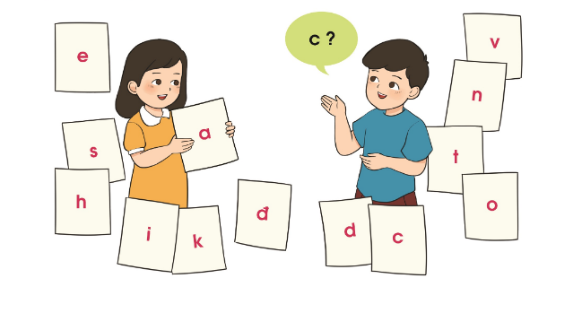
Tìm chữ a

Slide 15

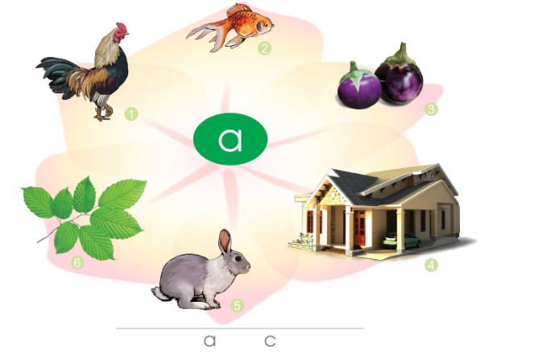
Tìm những tiếng có chứa chữ a
cá
gà
cà
nhà
lá
thỏ

Slide 16



